Slide 1
Kommunikasjon mellom pc og Inspector-1000
Jon Drefvelin

Slide 2
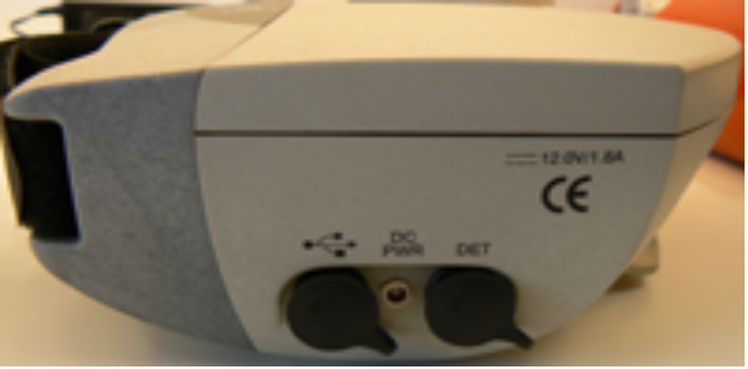
Tilkobling til pc
Instrumentet må være på!
Medfølgende kabel plugges i pc (USB) og i Inspector-1000

Slide 3
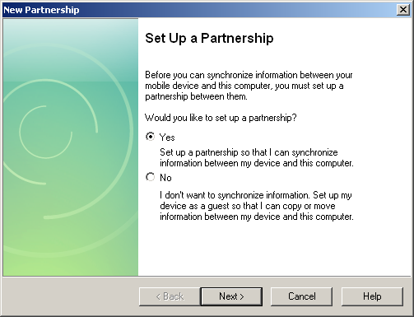
Kobling mot pc
Velg ”Cancel”
Eller ”No” og ”Next”

Slide 4
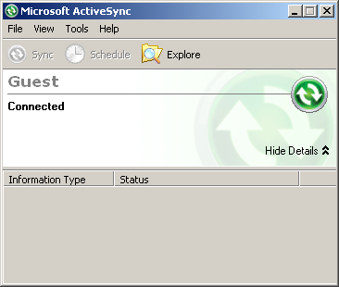
Kobling opprettet mellom instrument og pc
Når følgende vindu vises så er koblingen opprettet mellom pc og instrumentet.

Slide 5
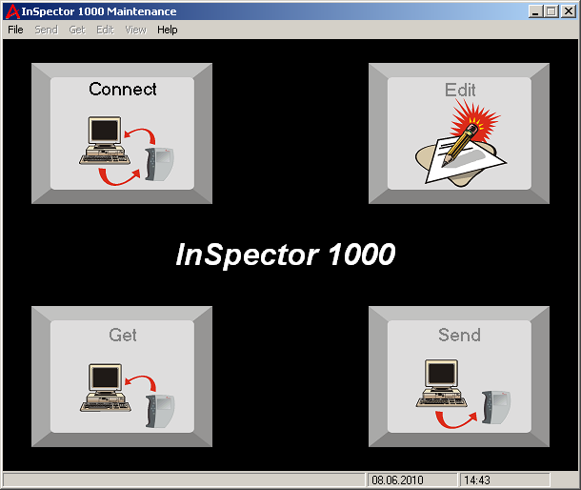
Inspector Maintenance Menu
Velg ”Start” – ”All Programs” – ”Genie-2000”- ”Inspector 1000” og ”Maintenance”

Slide 6
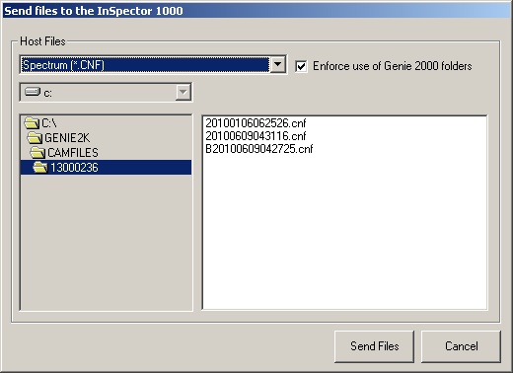
Overføring av filer

